Slide 1
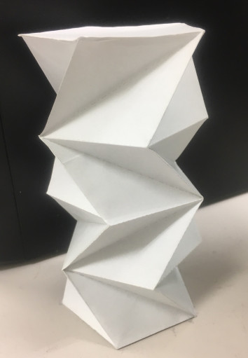
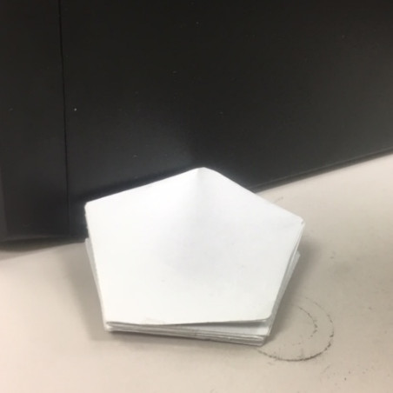
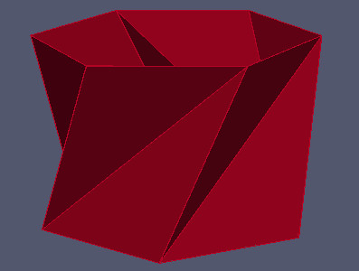
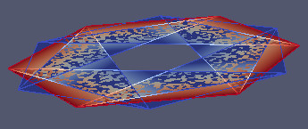
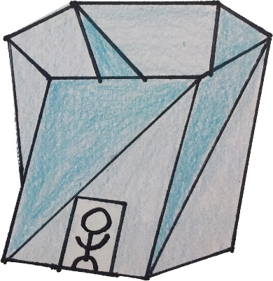
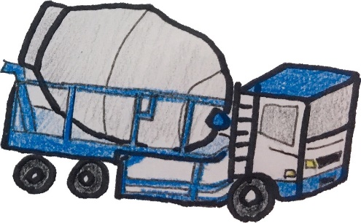
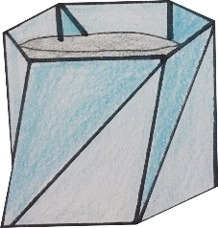
飛び移りを伴う螺旋折り円筒の挙動 7015831 中村夏紀
弱い力で折り畳み
弱い力で展開
多分野での応用が期待される

Slide 2
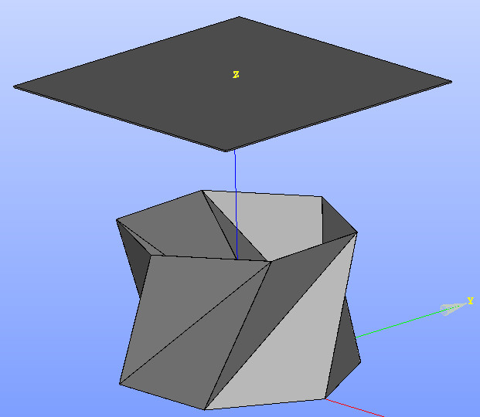
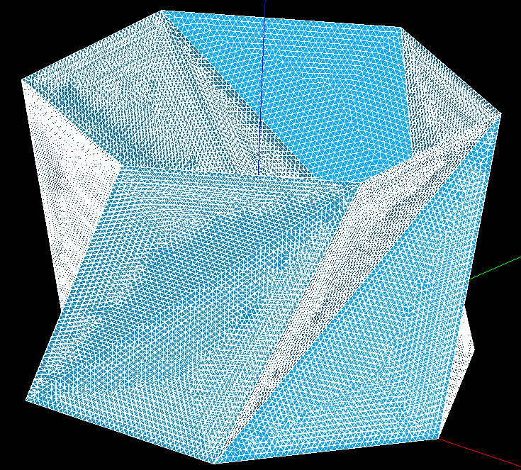
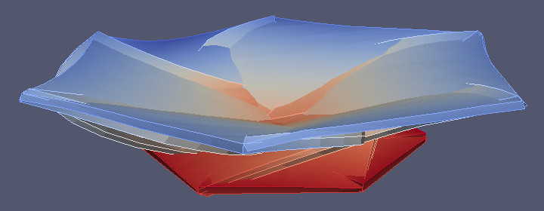
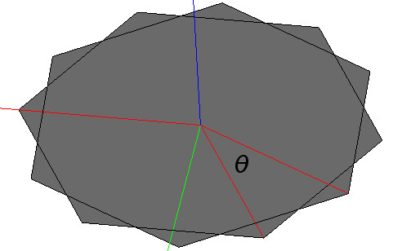
r=80mm
載荷
折り目はヒンジ
h=100mm
固定
$$β＝arcsin\frac{\sqrt{h^{2}+{\left(2rsin\frac{θ}{2}\right)}^{2}}}{2r}$$
$$α＝\frac{π}{n}$$
線形解析
ｈ : 高さ, n : 角数
ｒ : 正n角形の外接円半径
θ : 上下面の相対ねじれ角
θはh, r, n によって定まる
幾何学非線形解析

Slide 3
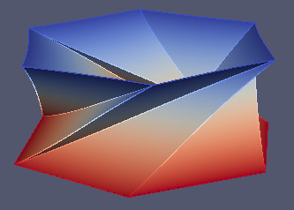
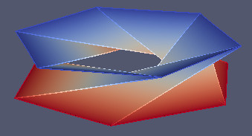
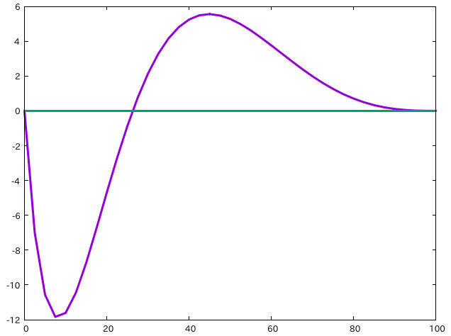
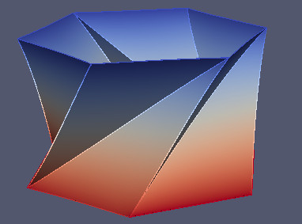
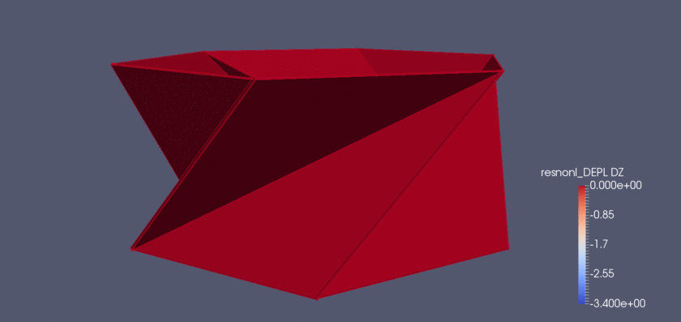
荷重（N）
・
・
引張作用
自分で潰れていく
完全に
折り畳まれる
・
・
圧縮弱まっていく
（飛び移り）
圧縮
・
変位（mm）
６角の螺旋折り円筒の
変位-荷重グラフ

Slide 4
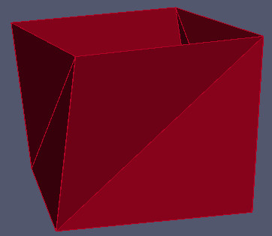
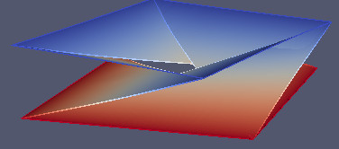
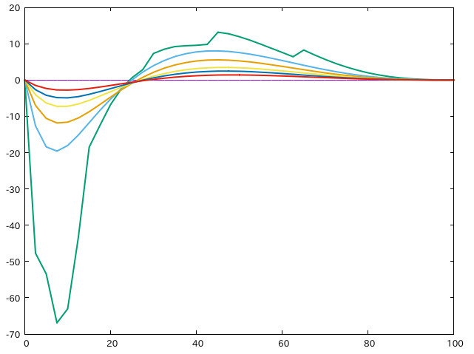
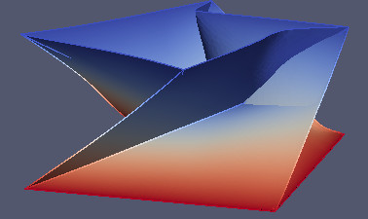
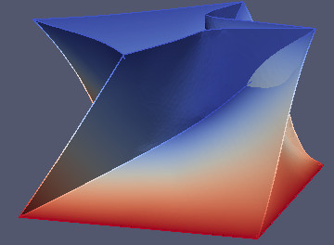
荷重（N）
・
・
・
・
１２角
８角
７角
６角
５角
・
４角
変位（mm）

Slide 5
まとめ
折り畳み
線形解析
荷重（N）
幾何学非線形解析
・角数多いほど畳みやすい
・逆方向（展開）も
同じ挙動を示すか
変位（mm）

